Slide 1



Projet de RVI
Bilan ACP des entreprises française en 2013
Sullivan Honnet-Jules Vittone

Slide 2

Sommaire
Equipe
Le sujet
Le matériel
Les technologies
Représentation des données
Les interactions

Slide 3

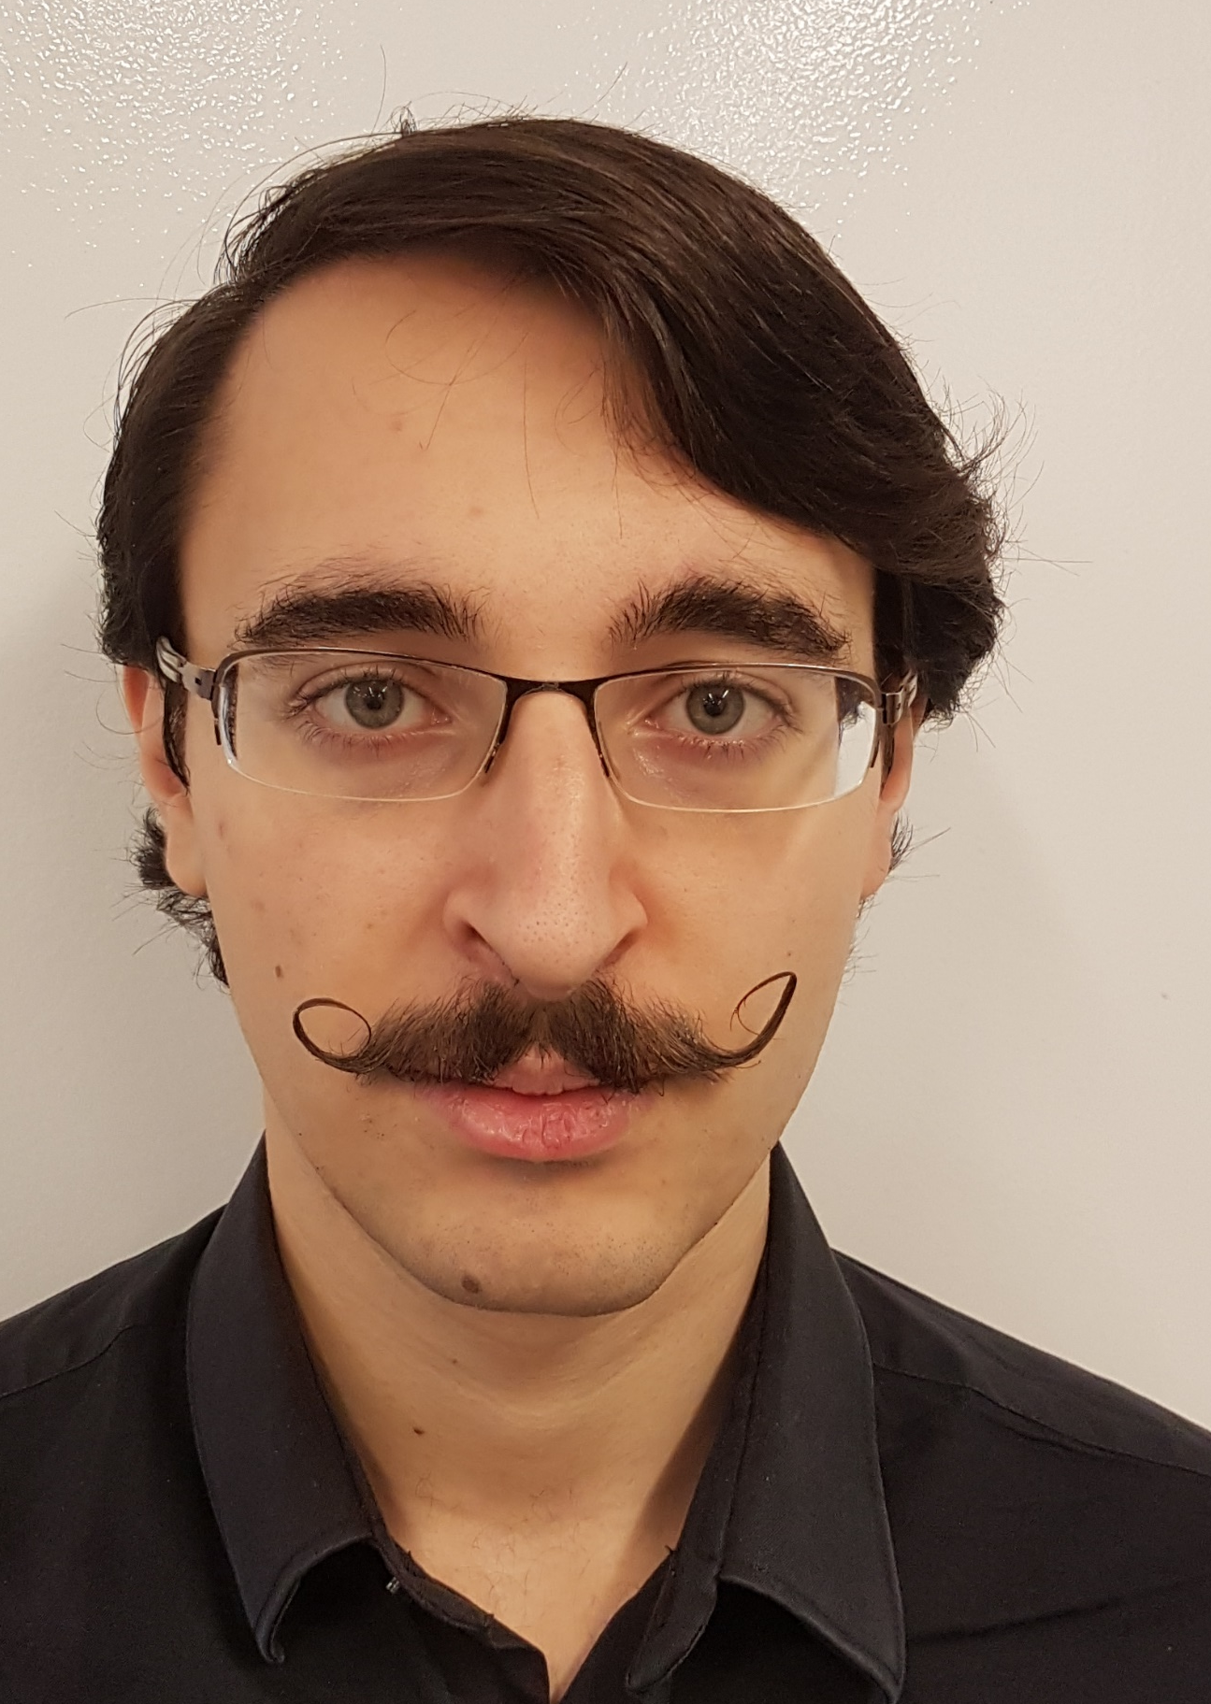
Equipe
Jules Vittone-Burnel
Sullivan Honnet

Slide 4
Le sujet
Représentation des données
Analyse ACP des bilans comptables

Slide 5
Le matériel
Casque de VR HTC Vive
Clavier-souris

Slide 6
Les technologies
Traitement des données en python
Unity C#
Technologie Steam VR

Slide 7
Les scripts python
Scripts générant les données
Données stockées sous format txt
Chargement des données par Unity
Aucun calcul à l’exécution

Slide 8
Présentation des données
Affichage des différents secteurs
Affichage des cercles de corrélation

Slide 9
Création de l’environnement
Placement des spheres sur les graphes
Création des différnets matériaux
Une pièce dans laquelle la scène se passe
Création des prefab pour tous les objets

Slide 10
Les interactions
Zoom-dézoom
Choix des secteurs à étudier

Slide 11
Les interactions abandonnées
Changement de fenêtres
Sélection de filtres

Slide 12
Merci pour votre attention Posez vos questions

